Slide 1

Augsta līmeņa ekspertu konference
«Latvijas ilgtspēja: vide, cilvēks, ekonomika. Kurp ejam?»
Konferenci rīko 14. Saeimas Ilgtspējīgas attīstības komisija un biedrība «Latvijas Formula 2050»
Otrais tematiskais bloks – CILVĒKS / SABIEDRĪBA
Saeima, Baltiešu zāle – 2023. g. 6. oktobrī
Latvijas demogrāfiskā attīstība – vērtējumi, izaicinājumi, prognozes
Juris Krūmiņš (Latvijas Universitāte, profesors)
Prezentācijā izmantoti VPP projekta DemoMigPro dalībnieku pētījumu rezultātus – Z. Krišjāne, J. Krūmiņš, A. Bērziņš, M. Bērziņš, A. Dahs u.c.
Projekts «DemoMigPro»
Nr. VPP-LETONIKA-2021/4-0002

Slide 2
Fokusā - demogrāfiskā attīstība un ilgtspēja
29.11.2021 - The Wittgenstein Centre Conference «Causes and consequences of depopulation», presentation «Prospects of prevention depopulation in Latvia», Vienna.
16.06.2022 - VPP projekta «Ilgtspējīgas un saliedētas Latvijas sabiedrības attīstība: risinājumi demogrāfijas un migrācijas izaicinājumiem» konference. Rīga, LU.
17.10.2023 - EU Science Hub Workshop «Drivers and consequences of demographic change for policymaking», opening - Head of Cabinet of Vice-President Dubravka ŠUICA - Democracy and Demography, will be webstreamed at the: https://webcast.ec.europa.eu/workshop-drivers-and-consequences-of-demog…
21.03.2024 - LU 83. starptautiskās zin. konf. sekcija «Ilgtspējīga demogrāfiskā attīstība», Rīga.
12-15.06.2024 – European Population Conference «Sustainable Populations», Edingurgh Scotland, UK.
Projekts «DemoMigPro»
Nr. VPP-LETONIKA-2021/4-0002

Slide 3
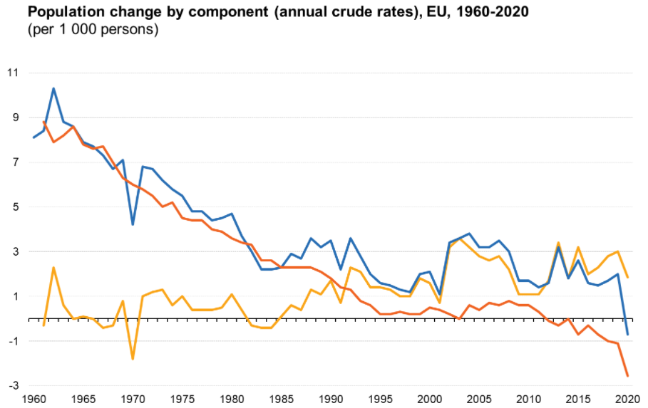
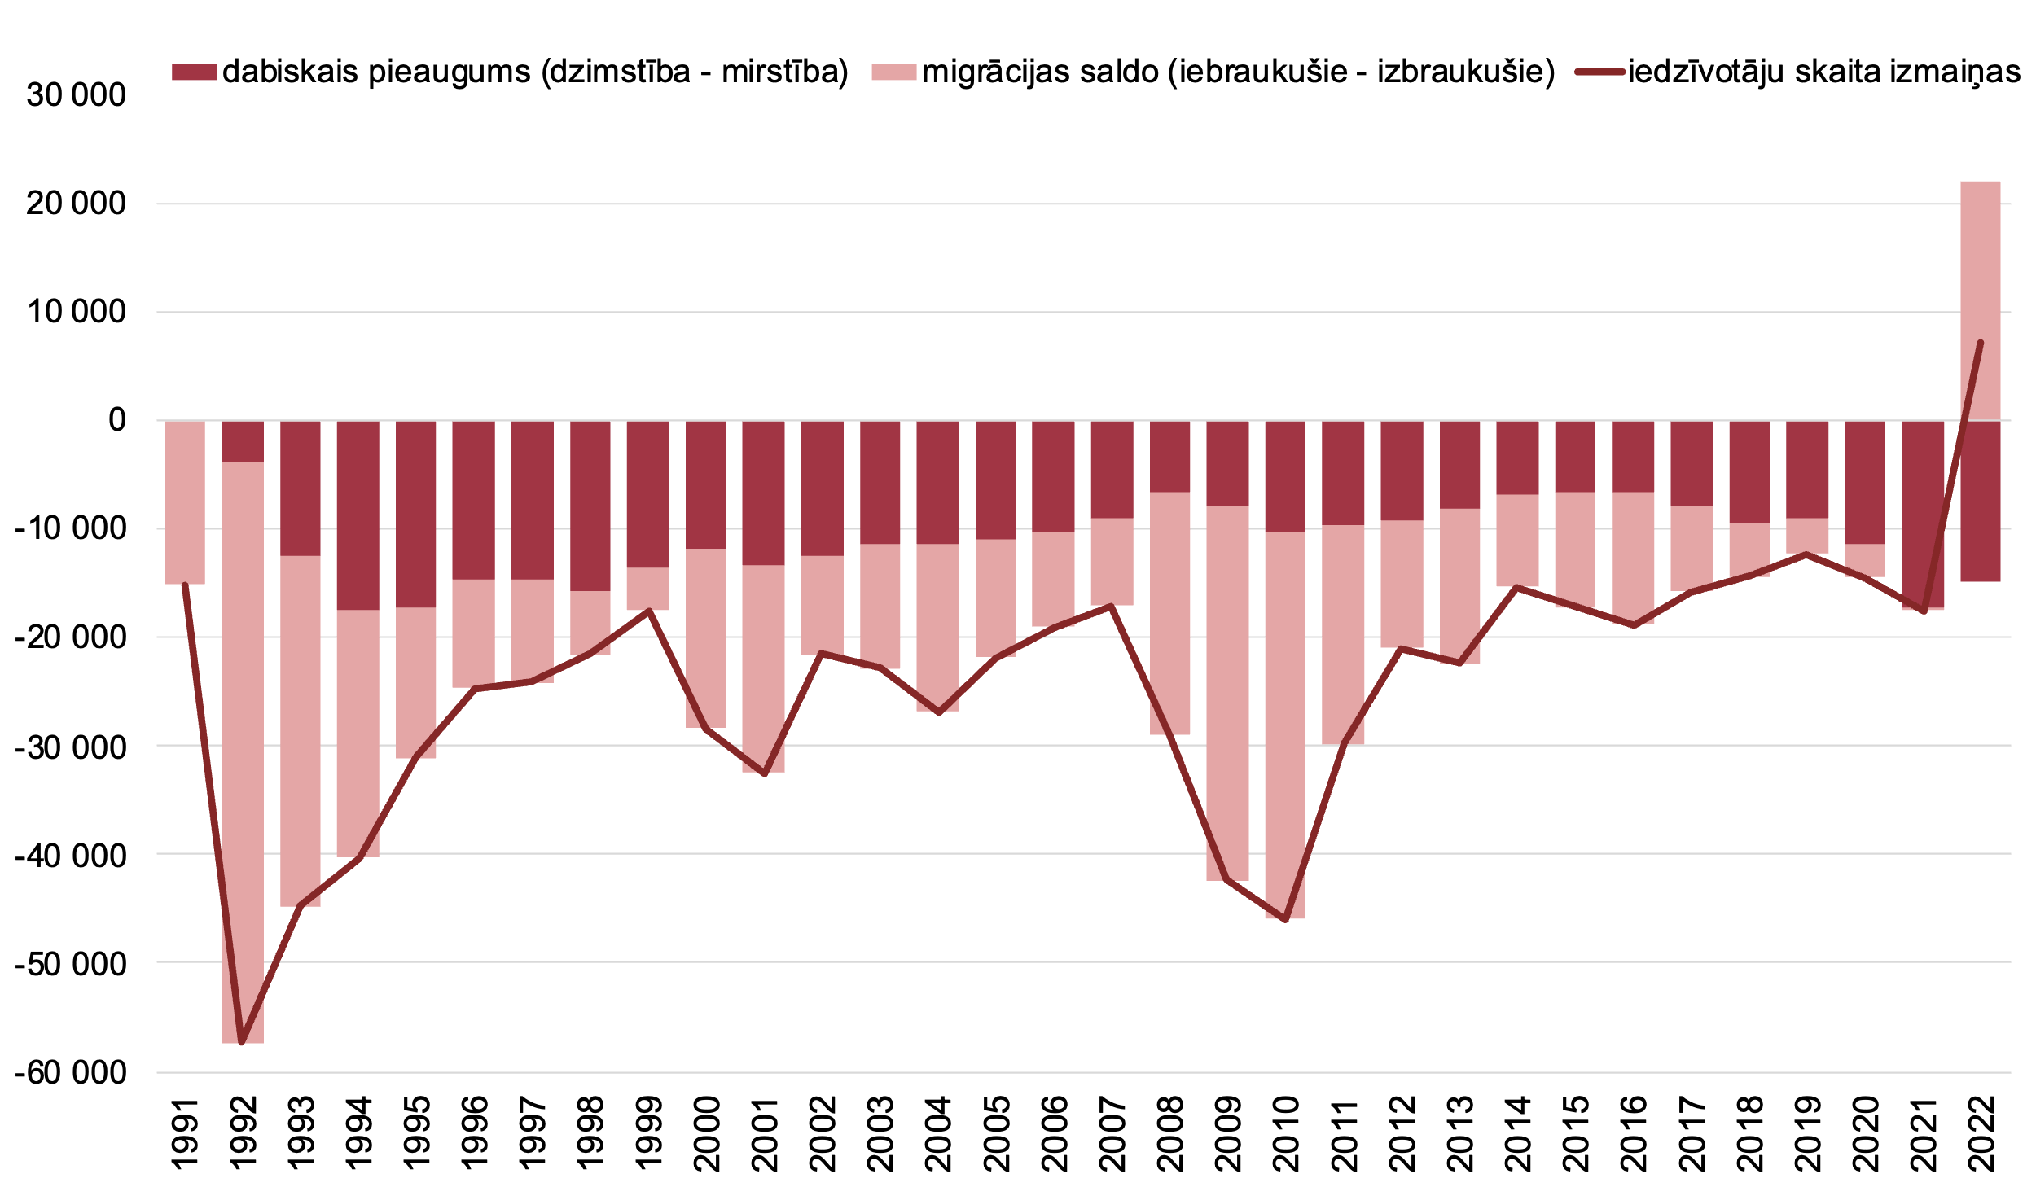
Iedzīvotāju dabiskais pieaugums kļūst par depopulācijas faktoru. Depopulācija LV kopš 1990. g., ES kopš 2020. g.
Latvijas iedzīvotāju skaita izmaiņas un to faktori 1991.-2022.g.
Avots: CSP dati

Slide 4
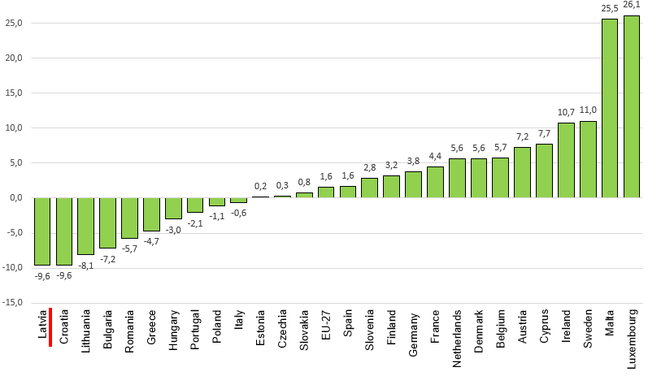
Latvija starp depopulācijas līderēm 2011.-2022.g.
(ES-27 valstu iedzīvotāju skaita izmaiņas, uz gada sākumu, procentos)
Datu avots: Eurostat datu bāze.

Slide 5

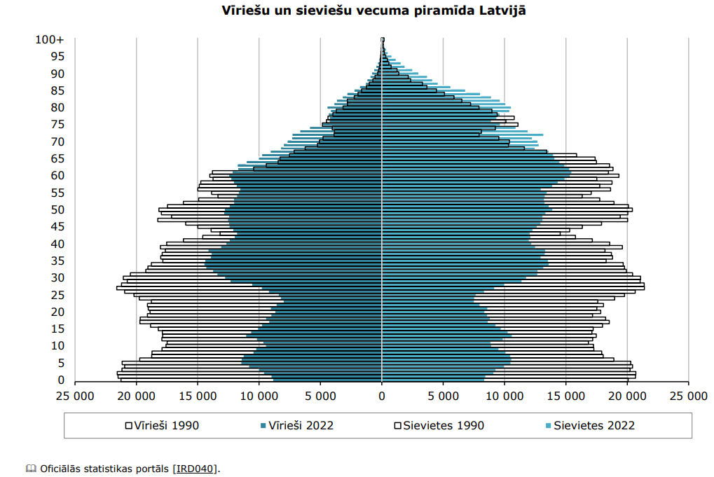
Iedzīvotāju skaits trīs Baltijas valstīs un atsevišķās
Skandināvijas valstīs, 1910.-2021. g.
(miljoni un izmaiņas procentos)
Avots: Official publications of the National Statistical Bureaus and EUROSTAT. ¹ 1919, ² 1914, ³ 1913, ⁴ 1911.
 | 1910 | 1950 | 2021 | 2021/1910 (%)
Igaunija | 1.07¹ | 1.02 | 1.33 | +24
Latvija | 2.55² | 1.94 | 1.89 | -26
Lietuva | 2.83³ | 2.57 | 2.80 | -1
Dānija | 2.76⁴ | 4.28 | 5.84 | +112
Somija | 2.94 | 4.03 | 5.53 | +88
Norvēģija | 2.36 | 3.26 | 5.39 | +128
Zviedrija | 5.52 | 7.04 | 10.38 | +88

Slide 6
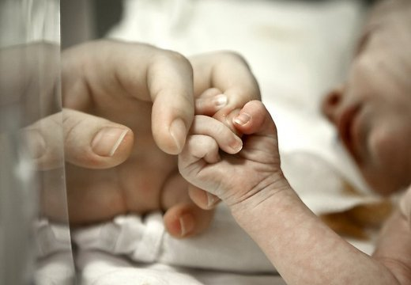
“Kuri Jūsuprāt ir 3 svarīgākie pasākumi demogrāfijas (iedzīvotāju attīstības) veicināšanai ?« (n = 1116)
Latvijas Nacionālais attīstības plāns 2014. – 2020.g.
Apstiprināts ar 2012.g. 20.dec. Saeimas lēm., 40.lpp.
Avots: 2021.g. DemoMig projekta ietvaros veiktās aptaujas rezultāti.
 | 2014 | 2017 | 2020
Mērķa sa- sniegšanas rādītājs | 23 000 | 27 000 | 28 000
Vēlamā scenārija prognoze | 21 300 | 25 300 | 24 000
Faktiski | 21 746 | 20 828 | 17 552

Slide 7
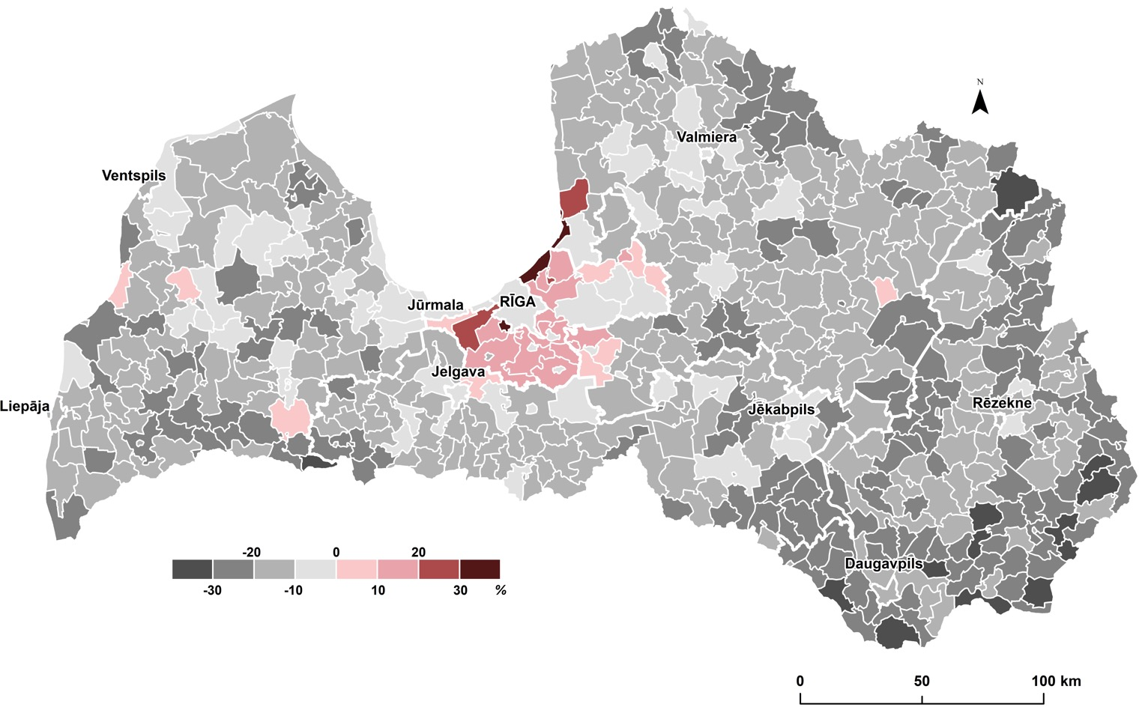
IEDZĪVOTĀJU SKAITA IZMAIŅU ĢEOGRĀFIJA, 2011.-2021.g.
avots: autoru izveidots pēc LR Centrālās statistikas pārvaldes datiem

Slide 8
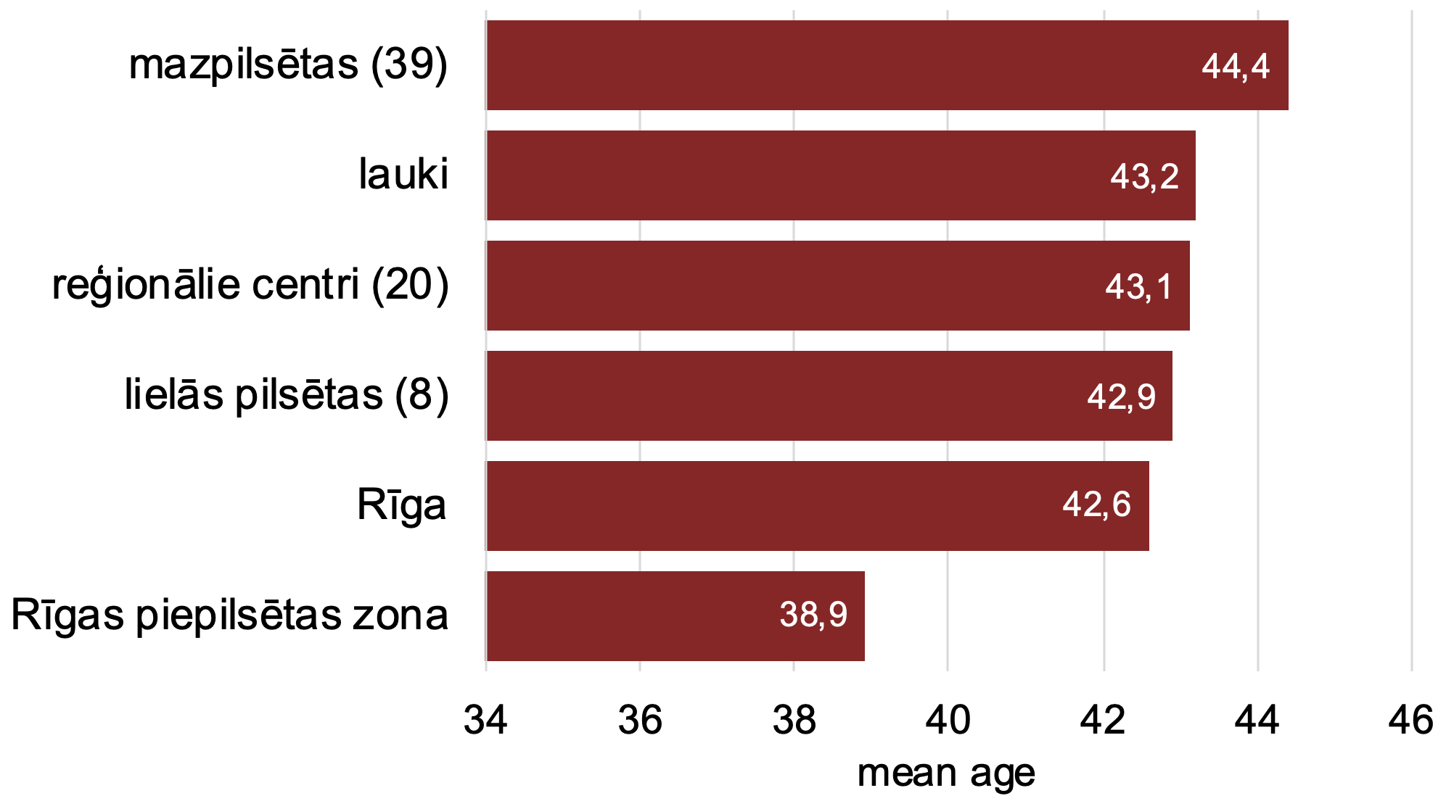
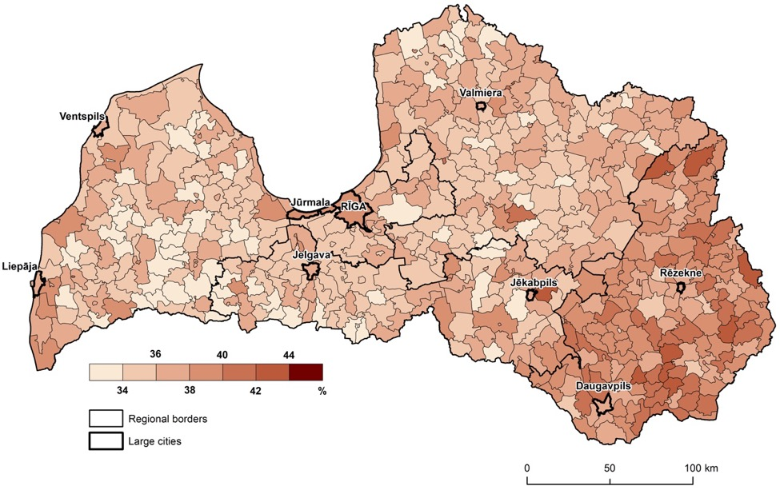
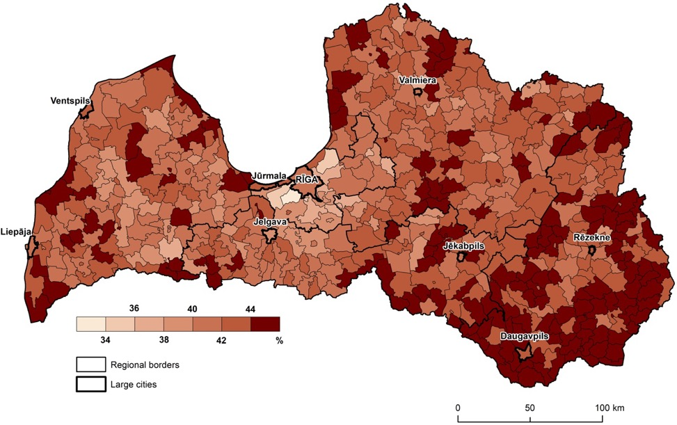
IEDZĪVOTĀJU VIDĒJĀ VECUMA IZMAIŅAS, 2000.-2021.g.
Latvijā: 38,2 (2000); 42,5 (2021)
2000
2021
avots: autoru izveidots pēc LR Centrālās statistikas pārvaldes datiem
Projekts «DemoMigPro»
Nr. VPP-LETONIKA-2021/4-0002

Slide 9
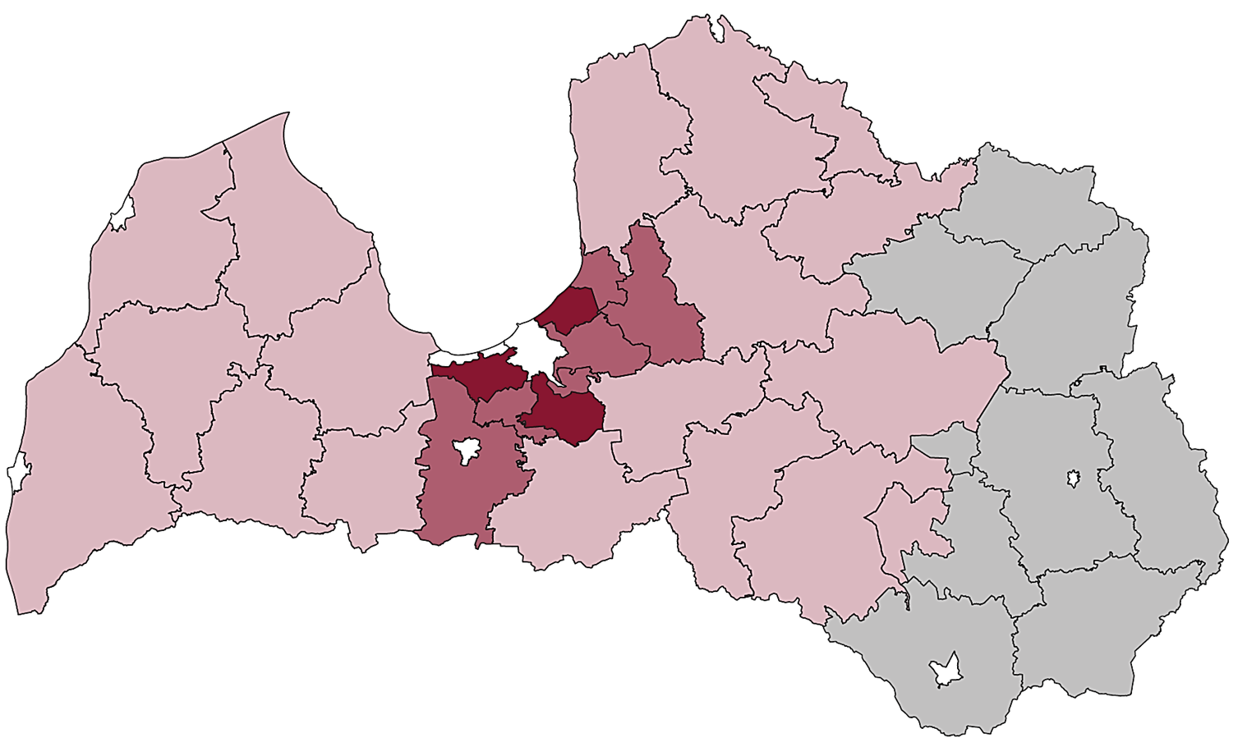
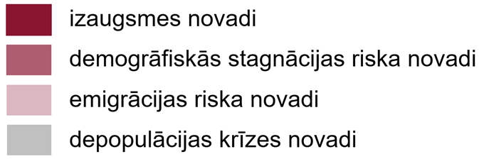
Pielietots nehierarhiskās klasteru analīzes četru klasteru modelis.
Teritoriālās vienības kategorizētas pēc to demogrāfiskās attīstības tendencēm un riskiem.
Izmantojot teritoriālās statistikas datus pēc 2021. gada administratīvi teritoriālās reformas, novadi klasteru analīzes rezultātā iedalīti četros klasteros.

Slide 10
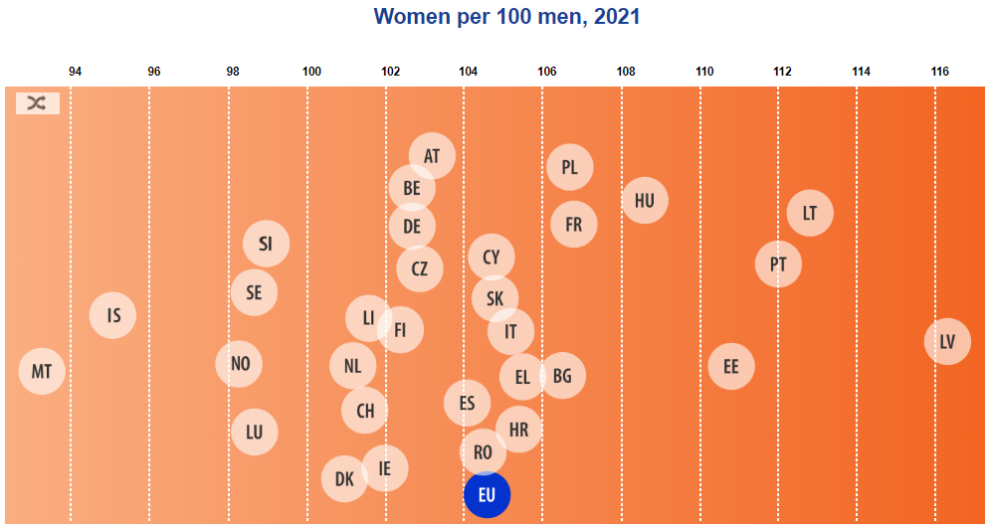
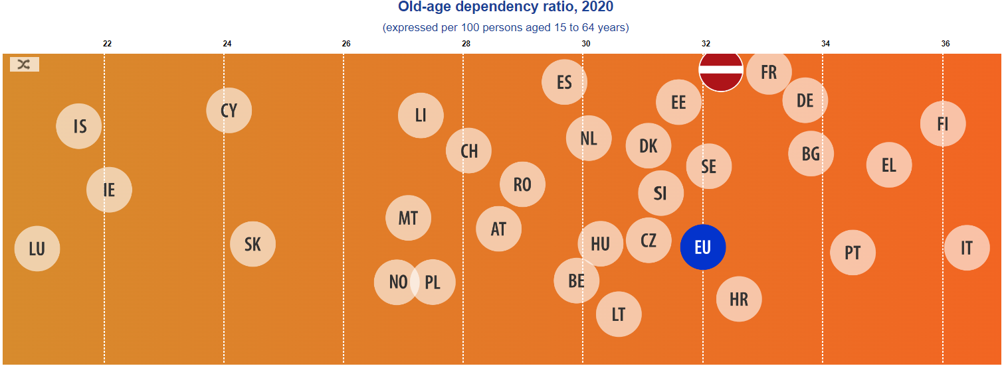
Sieviešu skaits uz 100 vīriešiem,
Lejā: Darbaspējas vecuma slodze ar 65 un vecākiem
Source: Eurostat. Demography of Europe 2022. INTERACTIVE EDITION. Source: Eurostat. Ageing Europe 2021.

Slide 11
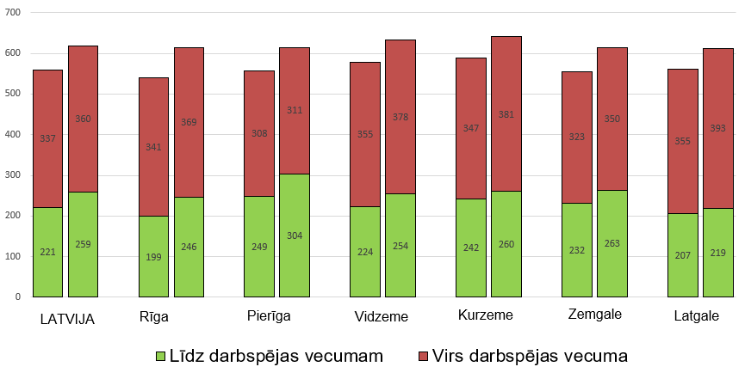
Demogrāfiskā slodze reģionos 2011. un 2022. g.
PIEZĪME. «Virs darbspējas vecuma»: atbilstoši attiecīgo gadu likumdošanā noteiktajam darbspējas un pensijas vecumam.

Slide 12
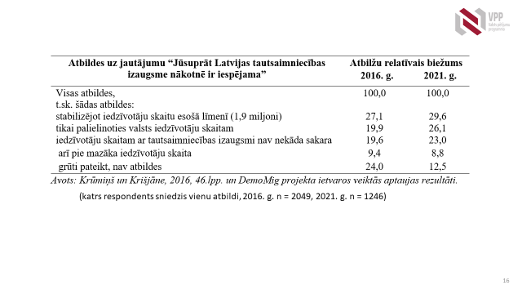

Slide 13
Prognozes - Latvijas iedzīvotāju perspektīvā skaita atsevišķu aprēķinu rezultāti, kas veikti kopš 2011. gada (tūkst.)
Prognožu izpildītāji un prognožu aprēķinu bāzes gads | Iedzīvotāju skaita prognoze, tūkst.
 | 2020. g. | 2030. g.
Eurostat, 2019. g. | 1907 | 1713
ANO, 2018. g. | 1886 | 1720
OECD, 2018. g. | 1904 | 1735
Pasaules Banka, 2018. g. | 1893 | 1732
VPP EKOSOC, 2018. g. | 1901 | 1748
CERTUS, 2017. g. | 1920 | 1870
Grupa 93, VARAM, 2013. g. | 1880 | 1635
LZA Ekonomikas inst., prognozes aktīvais variants ar migrāciju, 2011. g. | 1821 | 1637
Meļihovs A. (Latvijas Banka), 2011. g. | 1930 | 1890
Avots: Europop2019 population projections. https://ec.europa.eu/eurostat/web/population-demography/population-projections/database;
World Population Prospects 2019. Volume I: Comprehensive Tables. United Nations, New York, 2019, p. 31.; https://population.un.org/wpp/Publications/Files/WPP2019_Volume-I_Comprehensive-Tables.pdf
World Bank. Population estimates and projections. https://databank.worldbank.org/source/population-estimates-and-projections;
Tautas ataudze Latvijā. 2019., 278. lpp. Latvijas demogrāfiskais portrets šodien …un rīt. Rīga: Domnīca Certus. 2017., 4. lpp.; http://certusdomnica.lv/wp-content/uploads/2017/05/Certus_LatvijasDemografiskaisPortrets_2017_LV-1.pdf
Demogrāfisko izmaiņu raksturojums un prognozes. Rīga: VARAM, 2014., 42. lpp. http://ilgtspejigaattistiba.saeima.lv/attachments/article/702/Petijums_1%20starpatskaite.pdf
Demogrāfiskās prognozes Rīgā un Pierīgā. Rīga: LZA EI, 2012., 33. lpp. https://sus.lv/sites/default/files/media/faili/demografiskas_prognozes_riga_un_pieriga_rd_lza_2012.pdf
Aleksejs Meļihovs. Latvijas iedzīvotāju dabisko pārmaiņu prognozēšana. Rīga: Latvijas Banka, 3, 2014., 25. lpp.

Slide 14
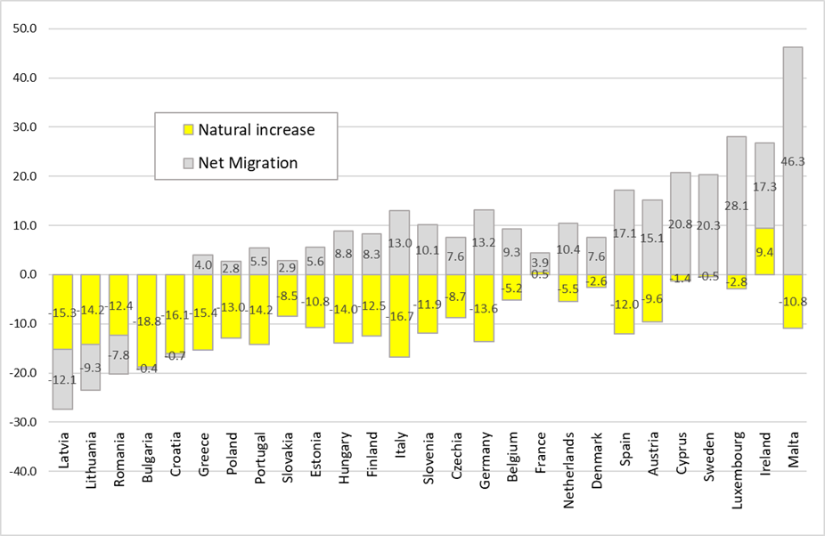
ES-27 valstu iedzīvotāju skaita prognozēto izmaiņu faktori
2019.-2050.g. (procentos pret skaitu 2019.g.)
Datu avots: Eurostat – EUROPOP2019 population projections ( PROJ_19NP ). Autoru aprēķins.

Slide 15
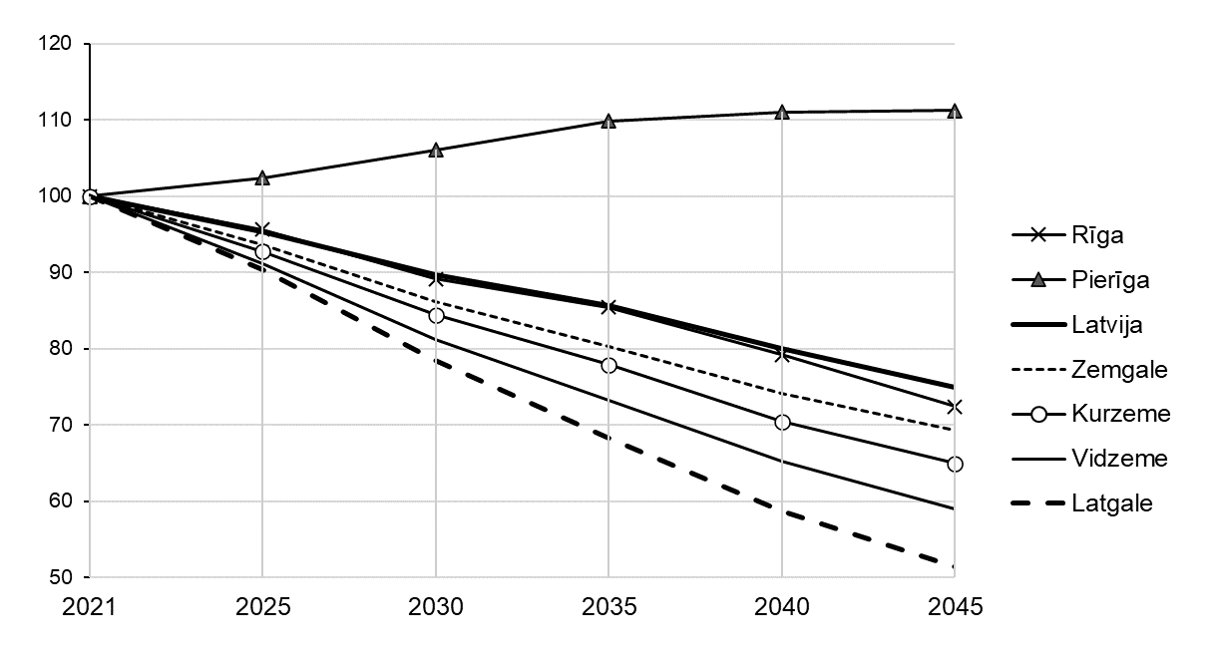
Darbspējas vecuma iedzīvotāju (15-64 g.v.) prognozētā skaita dinamika
Latvijas reģionos līdz 2045. gadam (2021. g. = 100%)
Avots: Aprēķināts no DemoMig projekta ietvaros veiktās prognozes rezultātiem. Reģionu sastāvs atbilstoši situācijai pirms 2021.g. administratīvi teritoriālās reformas.

Slide 16
Demogrāfiskā slodze ar bērniem (0 - 14 gadu vecumā) un senioriem (65 gadu vecumā un vairāk) Latvijas reģionos 2021. gadā un prognoze 2025.-2045. gadiem (procentos pret iedzīvotāju skaitu 15-64 gadu vecumā)
Aprēķināts no: 2021. g. tautas skaitīšanas rezultāti, CSP datubāze, tabula IRD040; DemoMig projekta ietvaros veiktās prognozes rezultāti.

Slide 17
“Kuri Jūsuprāt ir 3 nozīmīgākie atbalsta sniedzēji demogrāfisko problēmu turpmākai risināšanai Latvijā?"
(procentos; iespējamas līdz 3 atbildēm; n=1246)
Avots: 2021.g. DemoMig projekta ietvaros veiktās aptaujas rezultāti.

Slide 18
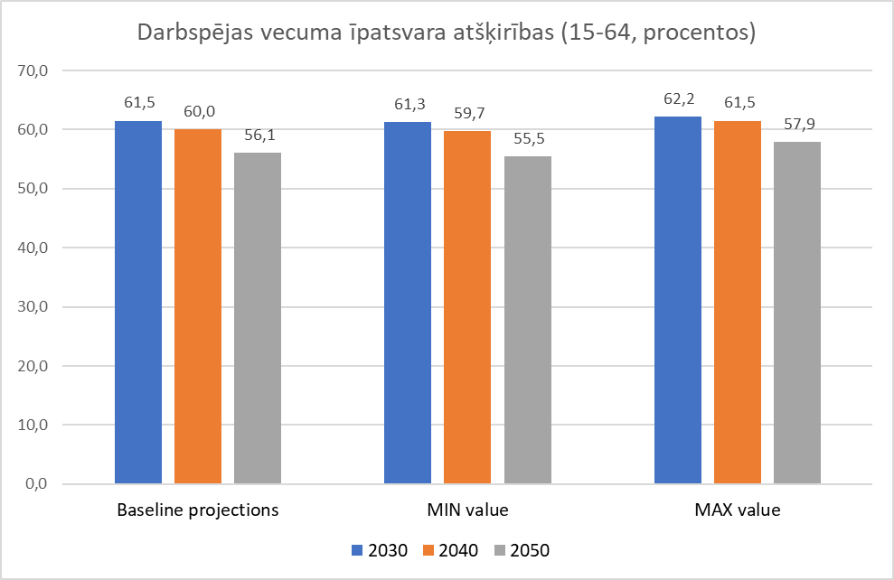
Eirostat demogrāfiskā prognoze Latvijai uzrāda 2050. gadam šādu darbaspējas vecuma iedzīvotāju īpatsvara vērtību (procentos):
Bāzes (baseline) variantā 56.1
Minimālo īpatsvaru (mirstības un migrācijas samazināšanās variantā) 55.5
Maksimālo īpatsvaru (variantā bez migrācijas ietekmes) 57.9

Slide 19
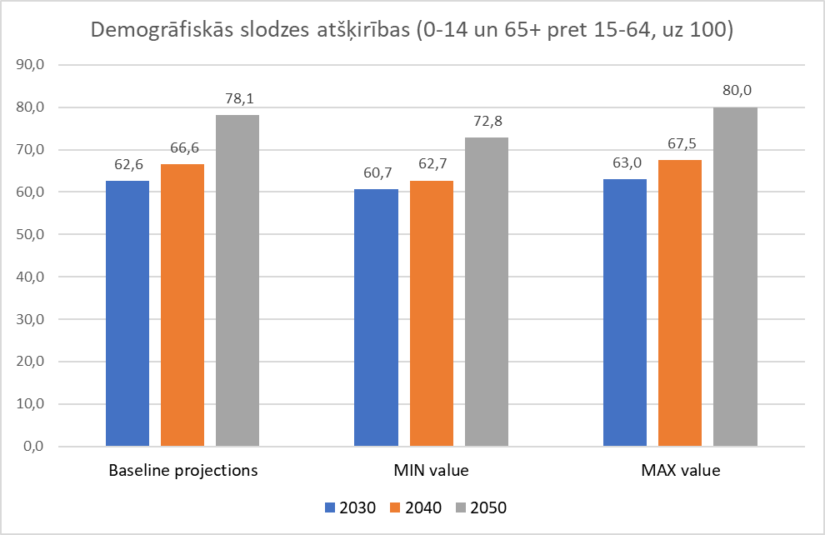
Eirostat demogrāfiskās slodzes prognoze Latvijai uzrāda 2050. gadam šādu darbaspējas vecuma slodzi ar iedzīvotājiem vecumā 0-14 gadi un 65 un vecāki (procentos):
Bāzes (baseline) variantā 78.1
Minimālā slodze (variantā bez migrācijas pieauguma) 72.8
Maksimālā slodze (pie samazinātas mirstības un migrācijas pieauguma) 80.0

Slide 20
Tēzes diskusijai
Attīstības plānošanas pasākumi nav spējuši novērst depopulāciju valstī. Migrācija ir būtiski ietekmējusi iedzīvotāju skaita teritoriālās izmaiņas, kas rezultējas iedzīvotāju koncentrācijā valsts centrālajā daļā. Tajā ir vislielākais demogrāfiskās un sociāli ekonomiskās izaugsmes potenciāls. Prognozes liecina, ka līdz 21.gs. vidum. darbspējas vecuma iedzīvotāju skaits var palielināties tikai Rīgas metropoles areālā.
Iedzīvotāju sastāva novecošana un ekonomiski aktīvās iedzīvotāju daļas demogrāfiskās slodzes pieaugums priekšplānā arvien vairāk izvirza produktivitātes un efektivitātes jautājumus valsts, teritoriālā un indivīda līmenī. Prioritārie reģionālās sociāli demogrāfiskās politikas virzieni - mājoklis, bērnudārzi, veselības aprūpes pieejamība, profesionālā izaugsme, mūžizglītība.
Turpmākās sociāli ekonomiskās attīstības gaitā arvien lielāku lomu iegūs kvalitatīvie iedzīvotāju sastāvu raksturojošie rādītāji (izglītība, profesionālā kvalifikācija, veselība, labklājība u.c.), salīdzinājumā ar kvantitatīvajiem, un nevienlīdzības mazināšana starp iedzīvotāju grupām.

Slide 21

PALDIES PAR UZMANĪBU
https://www.demomigpro.lu.lv/par-mums/projekta-zinatniska-grupa/

